Slide 1

мама
Родина
Исследовательский проект
Паспорт слова
«Семья»
Ребёнок
ПАПА
Выполнил ученик 3 «Б» класса
МБОУ СОШ №3 г.Семикаракорска
Горбунов Никита
Руководитель: Василенко Н.А.

Slide 2
ЦЕЛЬ ПРОЕКТА:
Составить паспорт слова «семья»
ЗАДАЧИ:
Определить происхождение слова «семья»;
Проверить, как часто употребляется слово во фразеологизмах, а также в пословицах и поговорках;
Есть ли такое слово в других языках.
Проверить реализацию слова в словарях синонимов и антонимов и т.д.;
Проанализировать значение данного слова в толковых словарях;

Slide 3
Тезис: каждому слову можно дать паспорт. Сделать это можно только после проведения тщательного лингвистического анализа.

Slide 4

Этимология слова
Версия вторая.
Слово "семья" восходит к индоевропейскому сочетанию корня
k'ei- и суффикса -m, который находит отражение в словах многих языков: древненемецкое heim (домашний очаг), литовское seima (семья)
Версия первая.
Происходит от древнерусского сѣмиıа «челядь, домочадцы, семья; муж, жена», сѣмьца «младший член семьи».
Родственными являются:
Украинское – сiмя.
Болгарское – семейство.
Производные: семейство, семейный."

Slide 5

Семантика слова
СЕМЬЯ -
– это группа живущих вместе близких родственников.
группа животных, птиц, состоящих из самца, самки и детенышей, а также обособленная группа некоторых животных, растений или грибов одного вида. (Толковый словарь Ожегова).
объединение людей, сплоченных общими интересами.
группа высших животных, состоящая из самца и одной или нескольких самок. (Толковый словарь русского языка Ушакова).

Slide 6
Семантика слова
СЕМЬЯ -
группа животных, птиц, состоящих из самца, одной или нескольких самок и детенышей.
группа, организация людей, спаянных дружбой и объединенных общими интересами.
совокупность однородных, подобных один другому предметов, явлений.
общество пчел, состоящих из рабочих пчел, матки и трутней.
группа растений одного вида, растущих рядом (часто имеющих общий корень, грибницу).

Slide 7
Синонимы слова семья:
семейка, семейство, дом, династия, семеюшка,
община, клан,
домашний очаг, чета,
юрта, хомут, задруга,
пчелосемья,
семейный круг, фамилия.

Slide 8
Фразеологические обороты, связанные со словом «семья».
Из одной каши
В семье не без урода
Крепкая семья

Slide 9

Цветовой анализ слова «семья»
Соответствие гласного звука и цвета
[А] – красный
[И] – синий
[О] – желтый
[У] – белый
[Ы] – черный
[Э] – зеленый
«Семья»
,
,
/
[С и м й а]
[О] – желтый
[У] – белый

Slide 10
Пословицы и поговорки о семье
В дружной семье и в холод тепло.
В гостях хорошо, а дома лучше.
В недружной семье добра не бывает.
В своей семье всяк сам большой.
В семье и каша гуще.
В семье разлад, так и дому не рад.
В семье согласно, так идет дело прекрасно.
В семье, где нет согласия, добра не бывает.

Slide 11
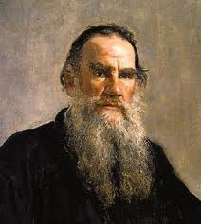
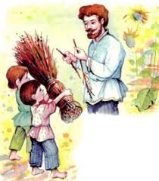
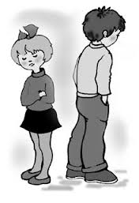
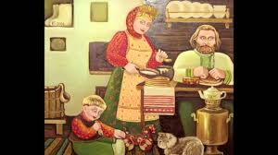


Тема семьи в произведениях литературы
Л.Н.Толстой
«Старый дед и внучек»
«Отец и сыновья»
«Вместе тесно,
а врозь скучно»

Slide 12
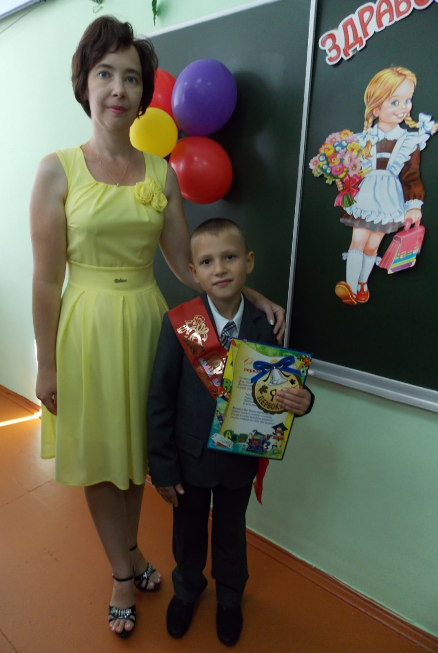


Slide 13
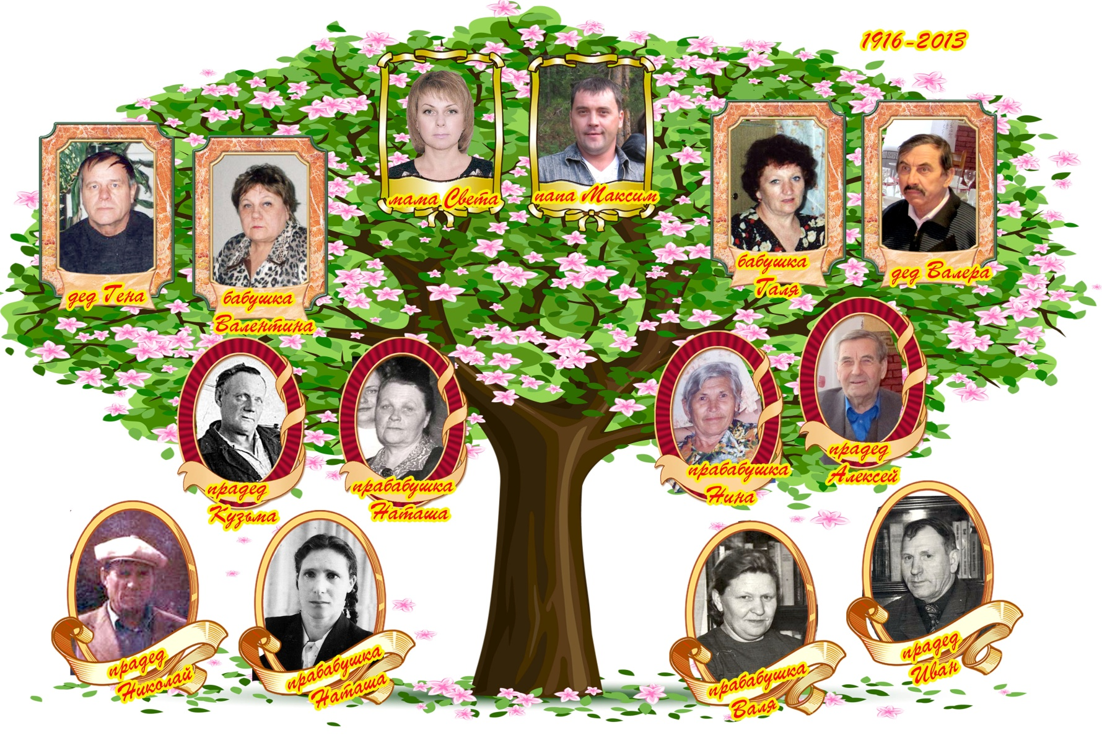
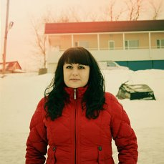

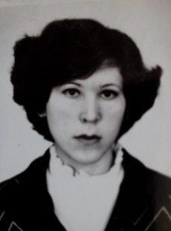
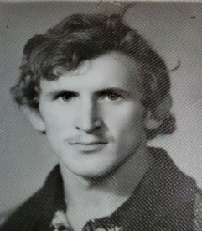
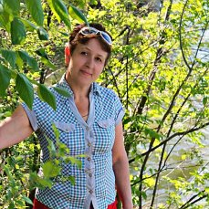
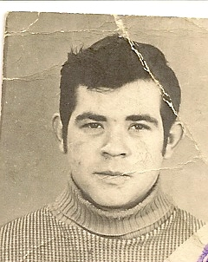
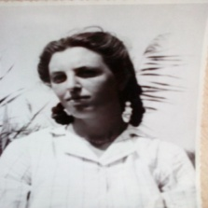
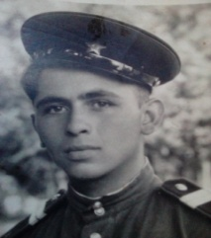
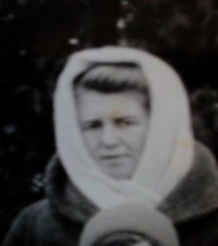
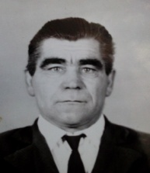
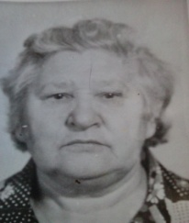
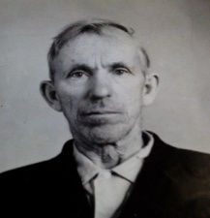
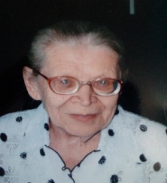
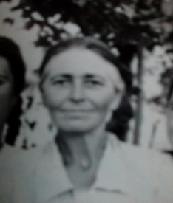
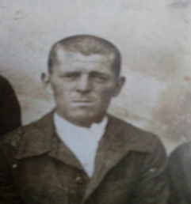
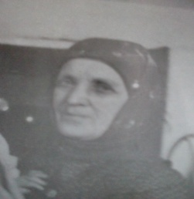
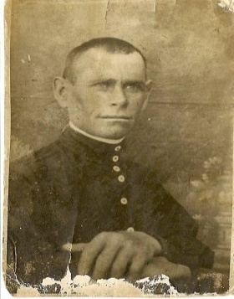
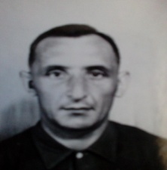
1876 - 2016
Мама Даша
Папа Игорь
Бабушка Тоня
Дедушка Сергей
Бабушка Галя
Дедушка Витя
Прабушка
Маша
Прадедушка Витя
Прадедушка
Вова
Прабушка Маша
Прадедушка
Ваня
Прабушка Люба
Прабушка Аня
Прадедушка
Витя
Прапрабушка
Даша
Прапрадедушка
Ваня
Прапрабушка Фелисата
Прапрадедушка Паша
ГЕНЕАЛОГИЧЕСКОЕ ДРЕВО – это изображение истории рода в виде разветвленного дерева

Slide 14
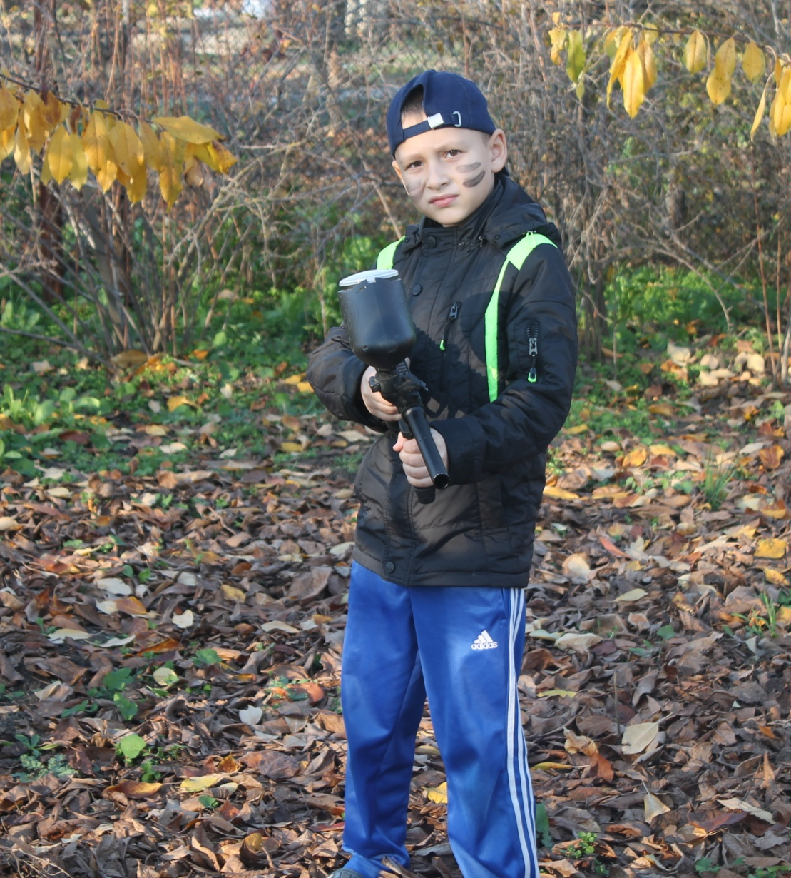
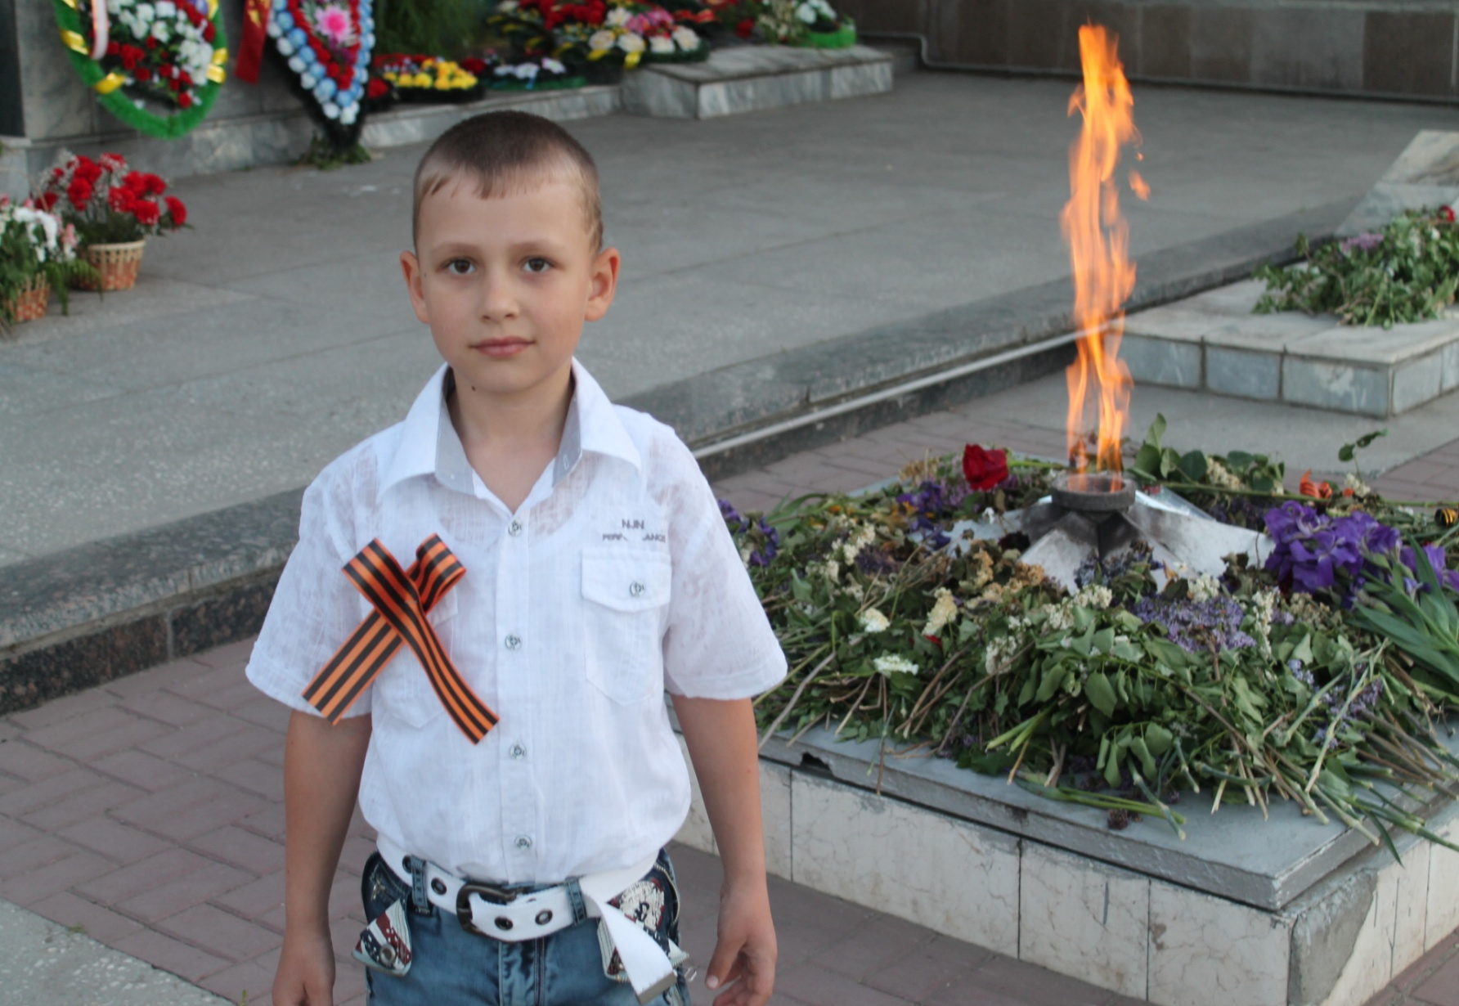
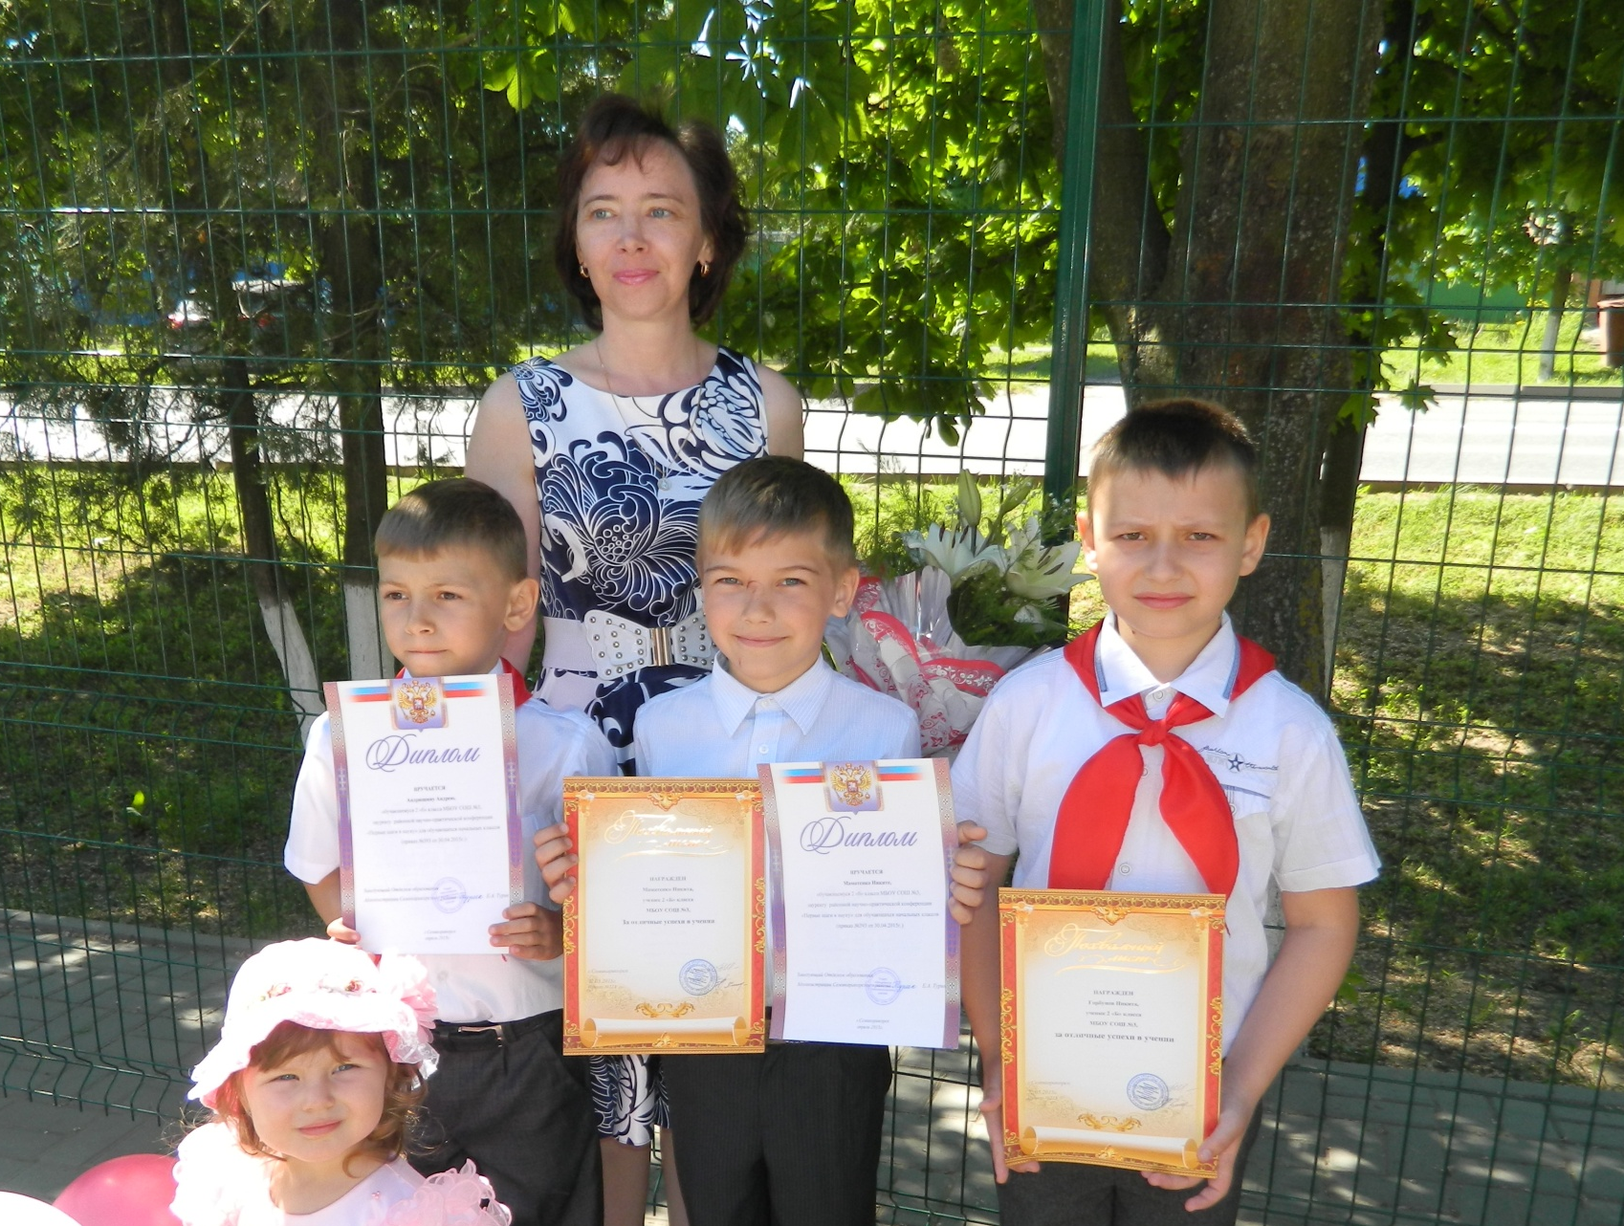
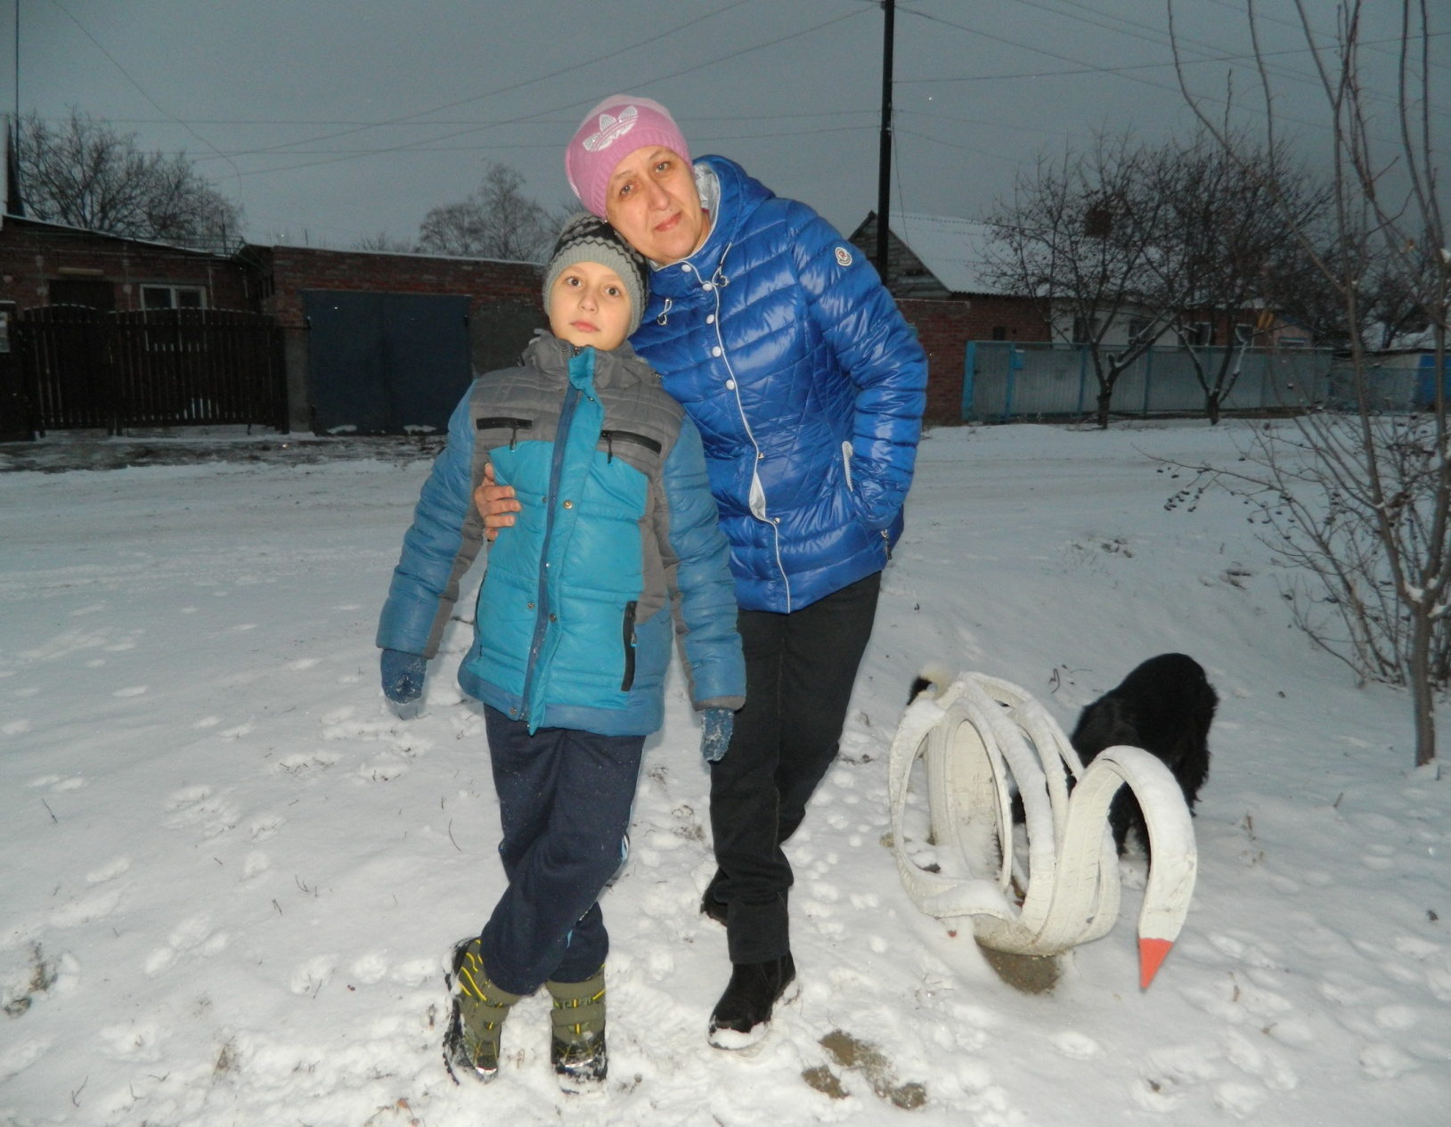
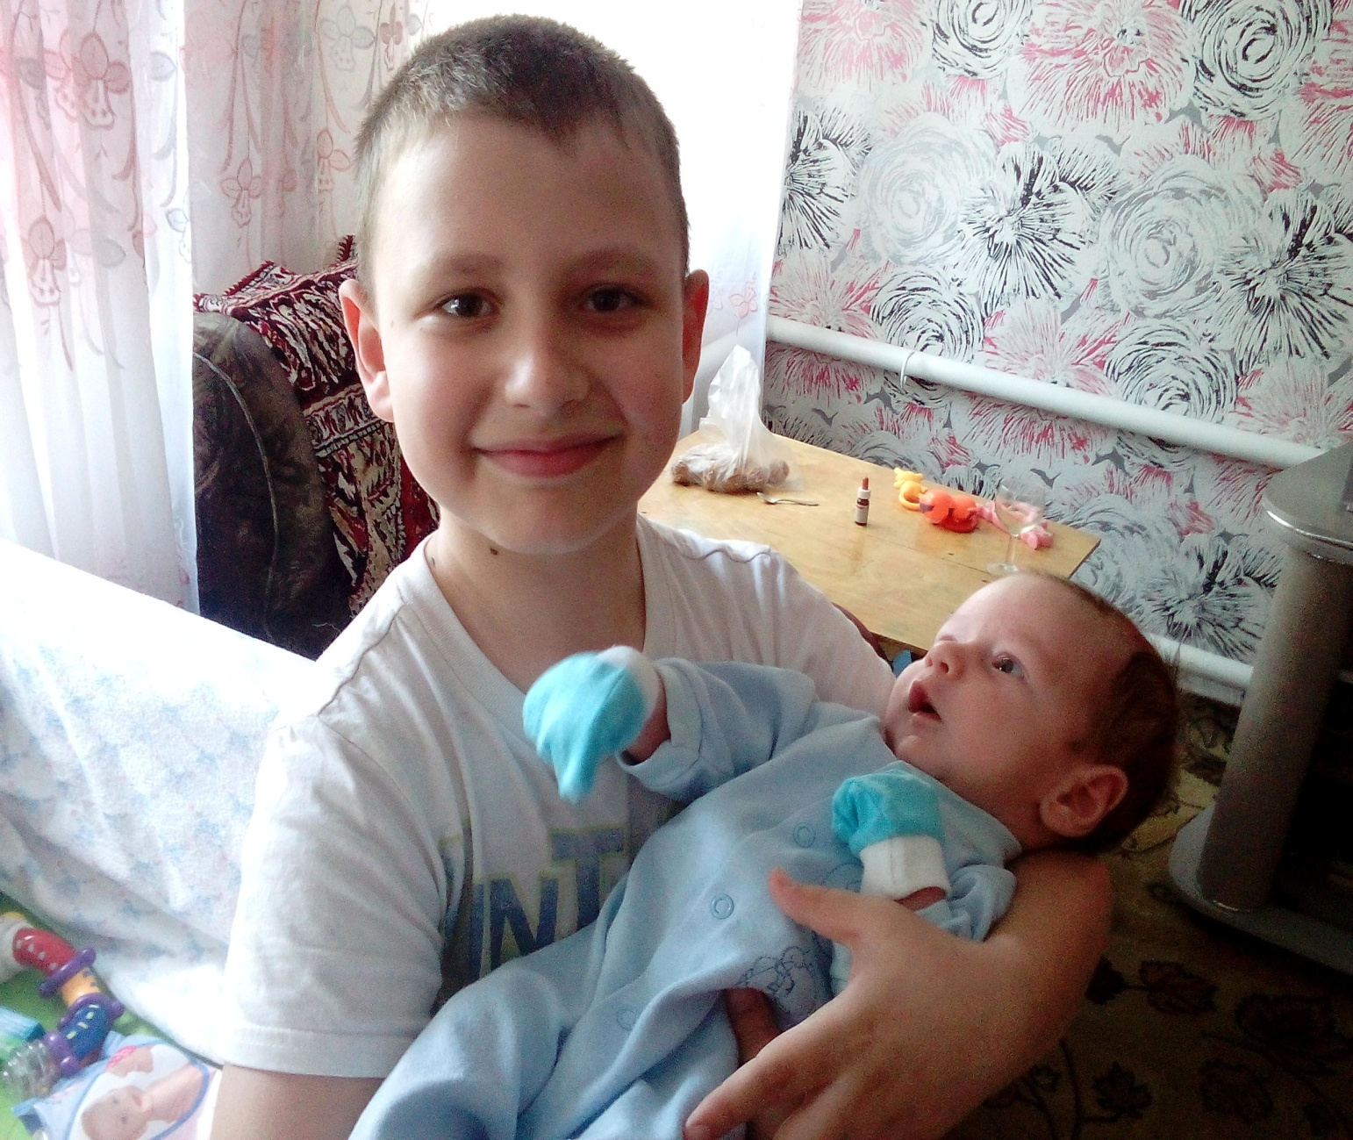
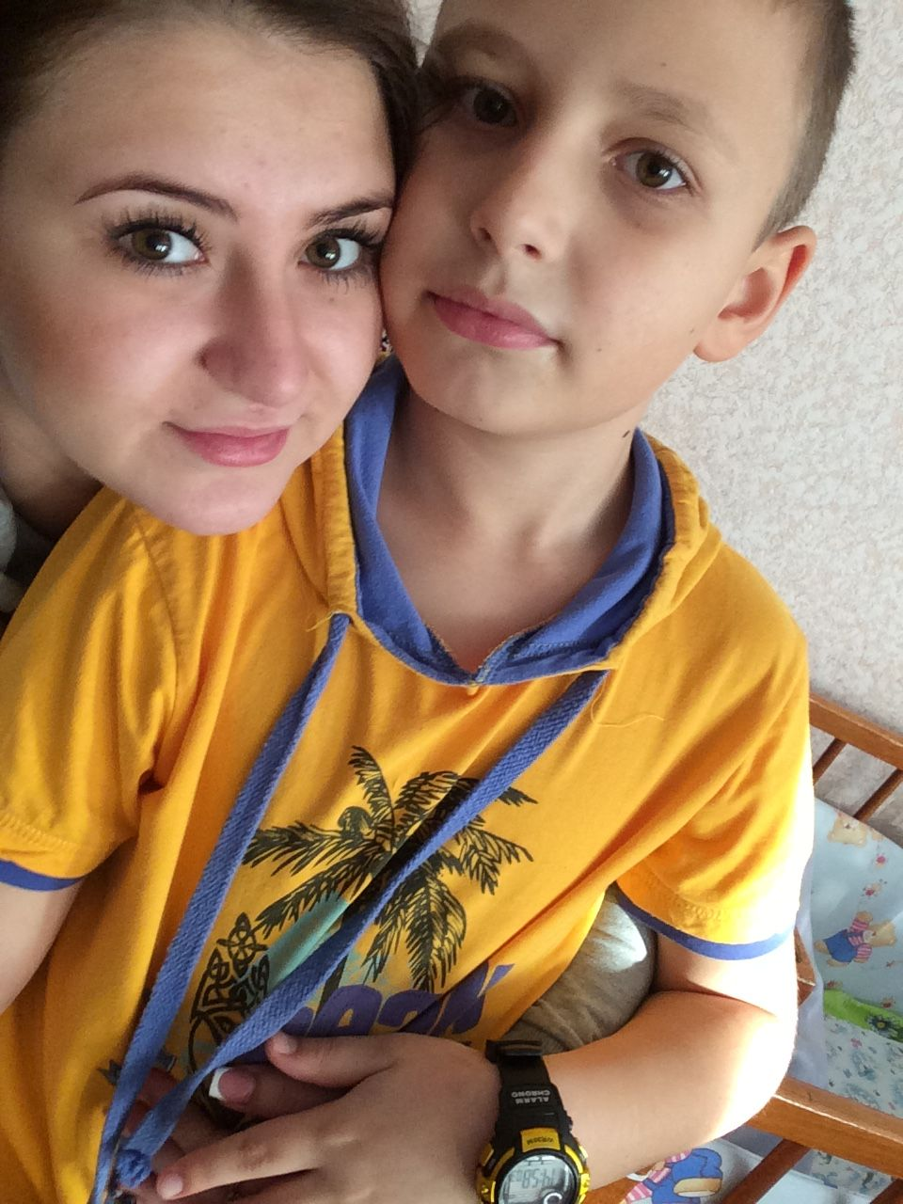
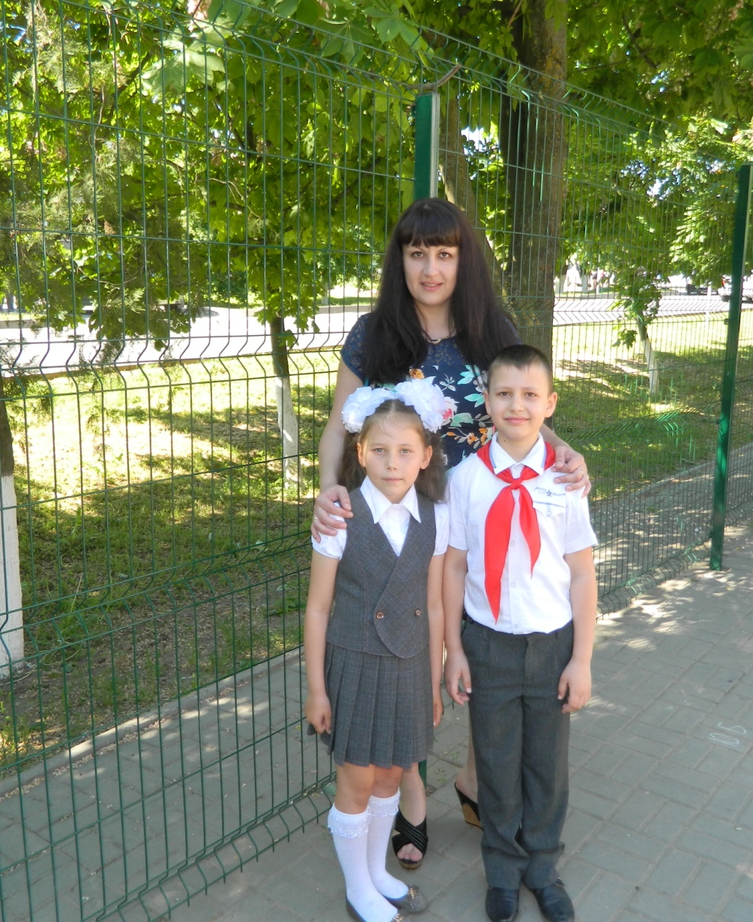
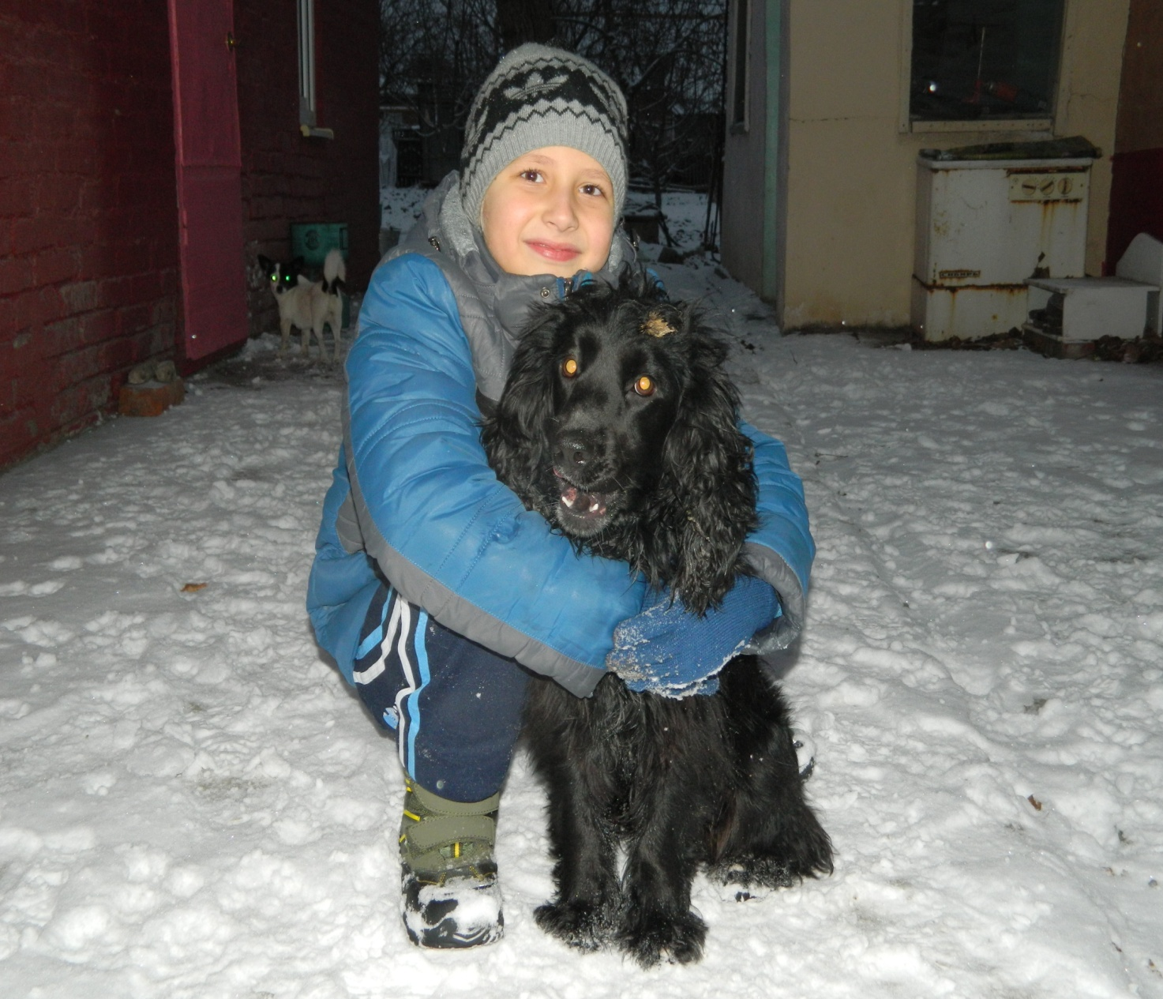
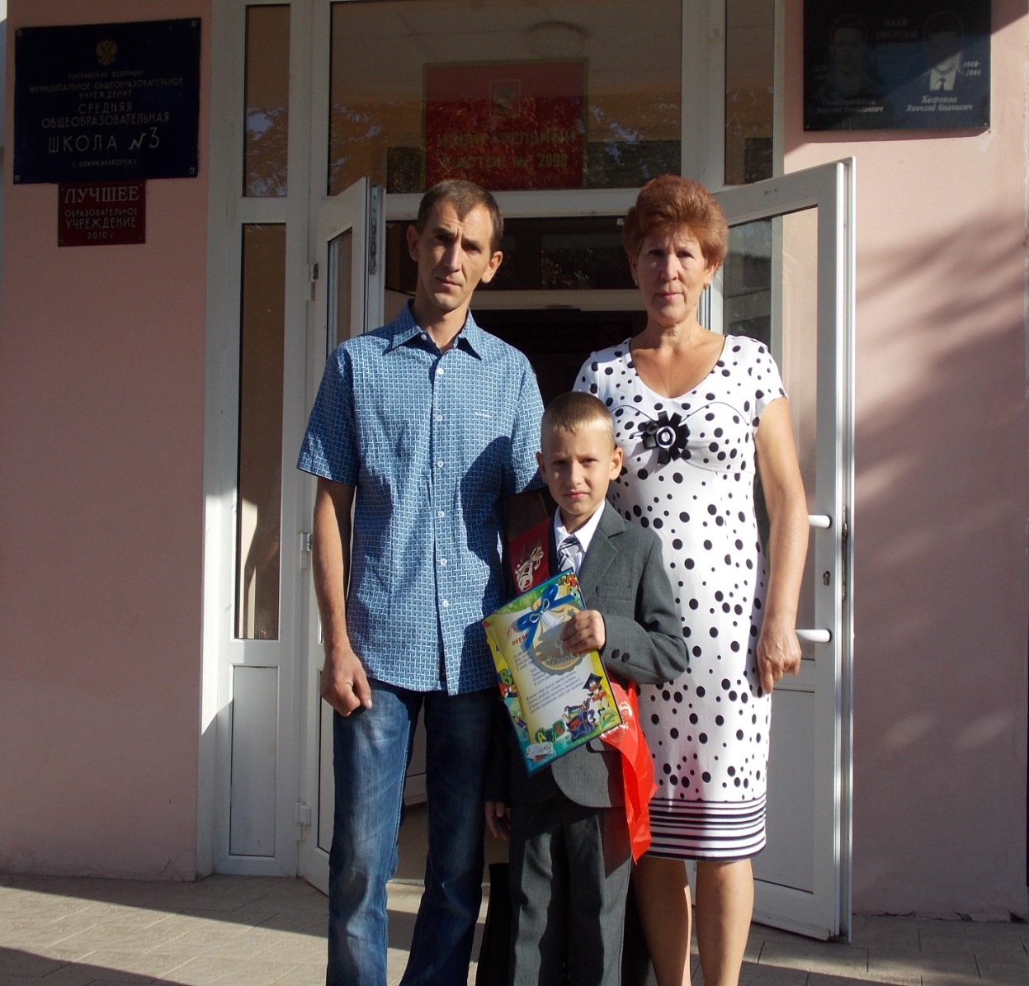
СЕМЬЯ

